Slide 1
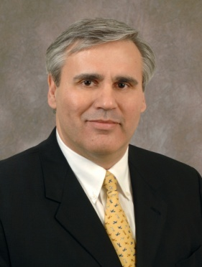
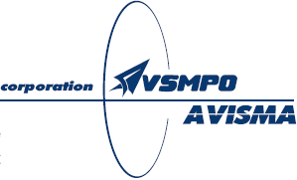
Общие сведения о ЗАО «Урал Боинг Мануфэктуринг»
ЗАО «Урал Боинг Мануфэктуринг», основанное 26 июля 2007, является совместным акционерным обществом компании Боинг и ОАО «Корпорация ВСМПО-АВИСМА», созданным с равными долями 50/50, которое будет заниматься черновой обработкой титановых штамповок для самолета Boeing 787 Dreamliner в городе Верхняя Салда, Россия. Компания «Урал Боинг Мануфэктуринг» придает большое значение техническим и бизнес решениям, обеспечивая при этом показатели качества, стоимостные характеристики и своевременность поставок. Кроме того, титановая обрезь или «стружка», полученная в результате процесса мехобработки, будет возвращаться для переработки в ОАО «Корпорация ВСМПО-АВИСМА» для создания эффективной замкнутой цепи поставки для производства титановых штамповок и другой продукции.
Гари Бэйкер
Генеральный директор
ПАРТНЕРЫ
Компания Боинг является ведущей авиакосмической компанией в мире и главным производителем гражданских самолетов. Серия продукции гражданского назначения и услуг компании Боинг предоставляет заказчикам авиакомпаний высококачественное конструкторское исполнение, экономическую эффективность и поддержку, благодаря которым пассажиры могут летать куда пожелают и когда пожелают.
ОАО «Корпорация ВСМПО-АВИСМА» является крупнейшим производителем титановой продукции в мире, имеющим полностью интегрированную цепочку по производству титановых изделий, начиная с губки и заканчивая штамповками и полуфабрикатами. ОАО «Корпорация ВСМПО-АВИСМА» является крупным стратегическим поставщиком для авиакосмической промышленности.

Slide 2
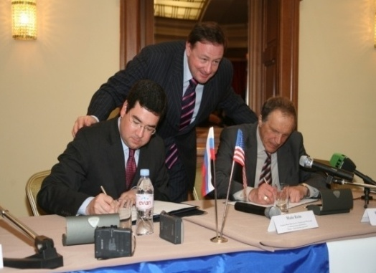
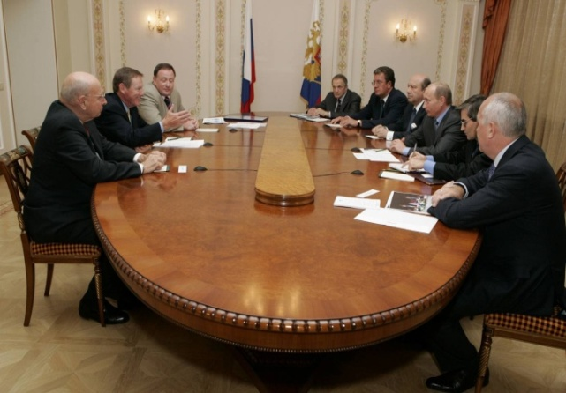
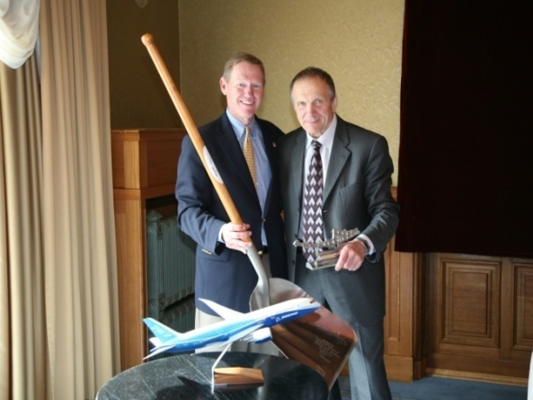
История создания
The Story of Joint Venture
Апрель 2006 года, Подписание Меморандума
о создании совместного предприятия
April 2006 - Signing the memorandum on the Joint Venture establishment
11 августа 2006 года,
Утверждение проекта Совместного предприятия
у Президента
Российской Федерации
August 11, 2006 - Approving the Joint Venture project with the President of the Russian Federation
11 августа 2006года,
Подписание Рамочного
соглашения по
Совместному предприятию
August 11, 2006 - Signing the JV Frame Agreement
Преимущества от создания совместного предприятия
Benefits from the JV Establishment
Получение продукции с более глубокой переработкой
Сокращение количества субподрядчиков
Снижение затрат на производство компонентов самолета «787»
- Getting value-added products
-Reducing the number of subcontracting suppliers
-Reducing the manufacturing costs for 787 aircraft components
- Implementation of new processes and equipment
Singing long term agreements for delivery of titanium parts
- Additional introduction of scrap generated when machining, i.e. savings on raw materials
Внедрение новых технологий и оборудования
Заключение долговременных договоров на поставку деталей из титана
Дополнительное вовлечение отходов образующихся при обработке, то есть экономия на вовлечение первичного сырья.

Slide 3
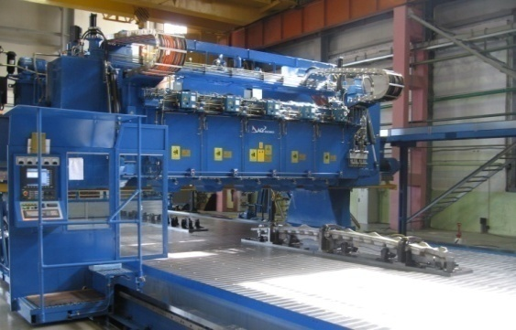
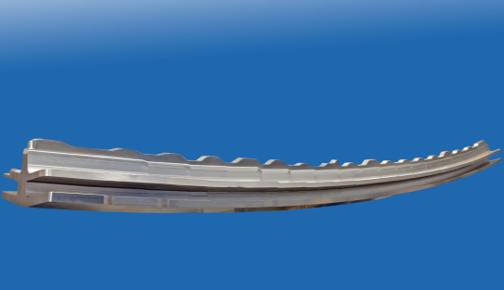
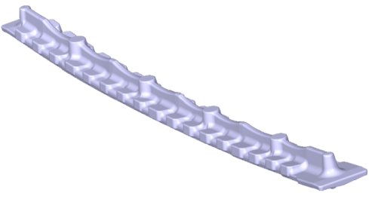
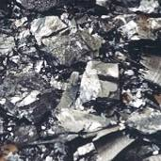
Мехобработка
Штамповка ВСМПО
Обработанные детали поставляются заказчикам
Замкнутый цикл
производства изделий
из титана
Слиток ВСМПО
Отходы / Стружка
85% стружки используется вторично
15% неиспользуемой стружки продается на рынок ферро-титана
Губка (АВИСМА)
Ильменит или рутил
Лигатуры

Slide 4
Machining
Forging (VSMPO)
Machined Parts to Customers
Closed Loop Titanium Production
Ingot (VSMPO)
Scrap / Chips
85% of chips
recycled into melt
15% of chips
unusable, sold to ferro-ti market
Sponge (AVISMA)
Ilmenite or Rutile
Master Alloys

Slide 5
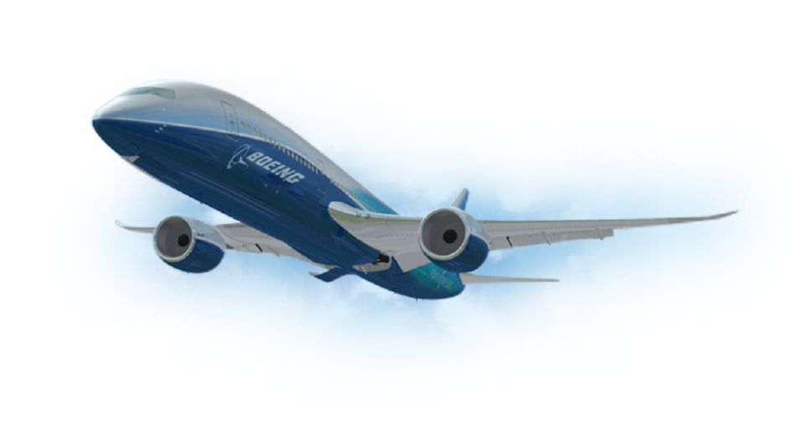
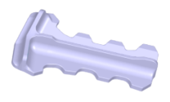
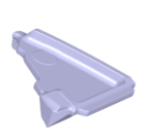
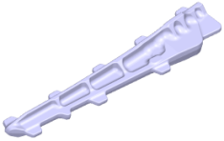
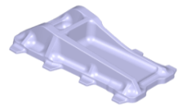
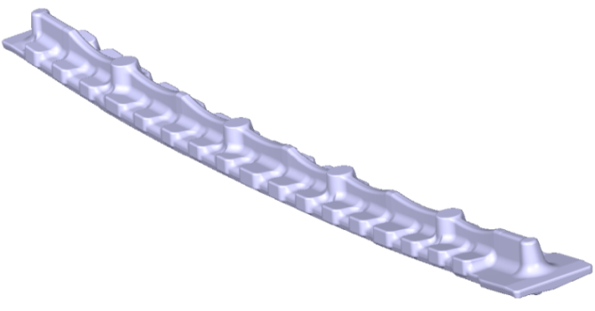
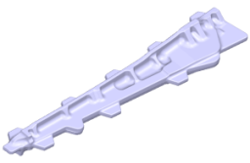
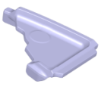
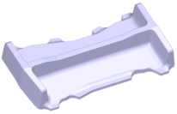
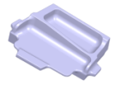
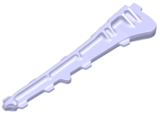
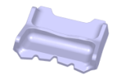
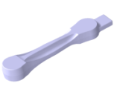
Продукция
Products
Среднегабаритные детали
Medium-size parts
Малогабаритные детали
Small-size parts
Нижний контактный фитинг
Lower terminal fitting
Фитинг
Fitting
Крупногабаритные детали
Large-size parts
Фитинг гондолы Nacelle Fitting
Передний фитинг
Forward fitting
Скоба заднего подкоса
Drag Brace Shackle
Фитинг
Fitting
Фитинг гондолы Nacelle Fitting
Передний резервный фитинг
Forward Back-up fitting
Контактный фитинг
Terminal fitting
Нижняя хорда крепления крыла к фюзеляжу
SOB Lower Chord side of body
Фитинг гондолы Nacelle Fitting
Верхний контактный фитинг
Upper terminal fitting
Верхнее соединительное звено
Upper link

Slide 6
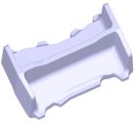
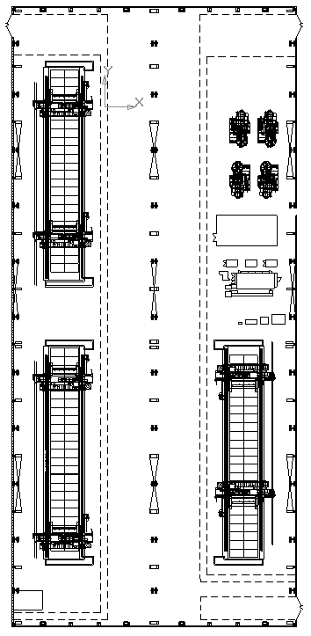
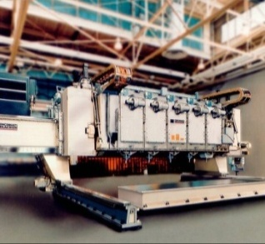
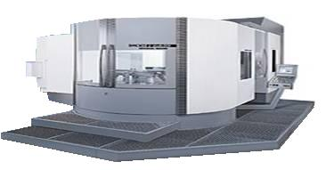
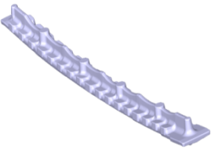
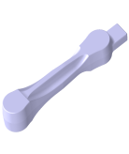
Производственные участки
Production Areas
Участок обработки
Средних штамповок (декабрь 2009)
Участок обработки
мелких штамповок
(1 кв.2011)
Medium Cell (December 2009)
Small Cell (Q1 2011)
Участок обработки
Крупных штамповок
(июль 2009)
Large Cell (July 2009)
Участок обработки
Средних штамповок
(2 кв. 2010)
Medium Cell (Q2 2010)

Slide 7
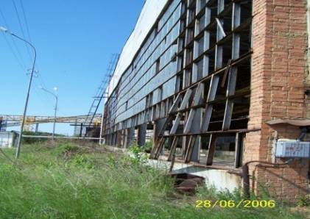
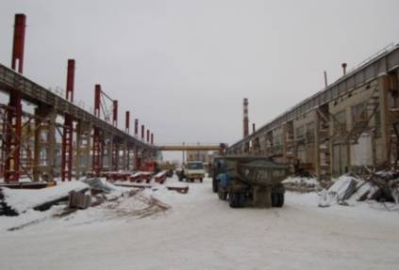
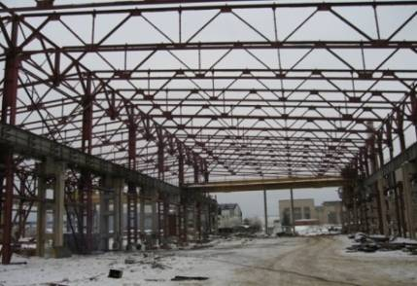
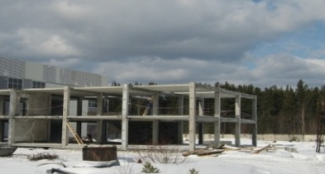
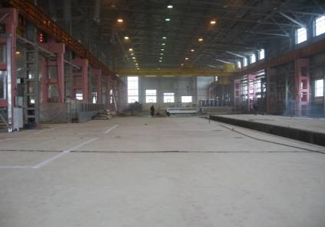
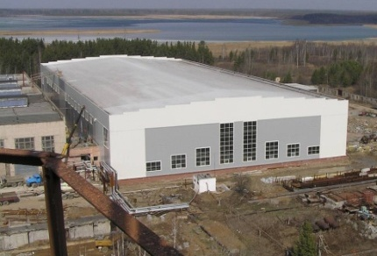
Строительство
Construction
Июнь 2006
June 2006
Ноябрь 2006
November 2006
Март 2007
March 2007
Декабрь 2007
December 2007
Февраль 2008
February 2008
Март 2008
March 2008
Май 2008
May 2008
Май 2008
May 2008

Slide 8
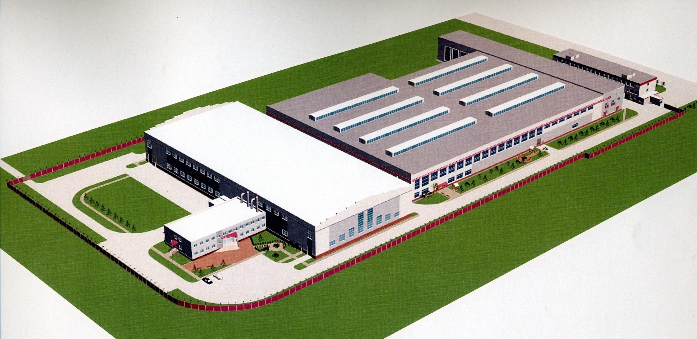
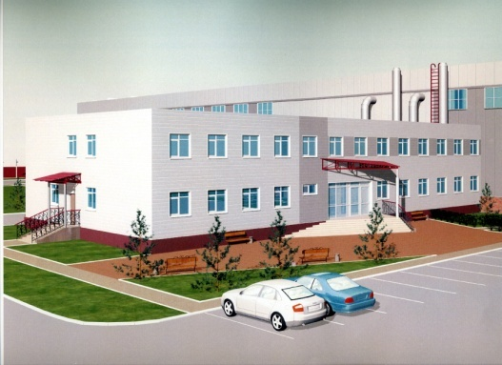
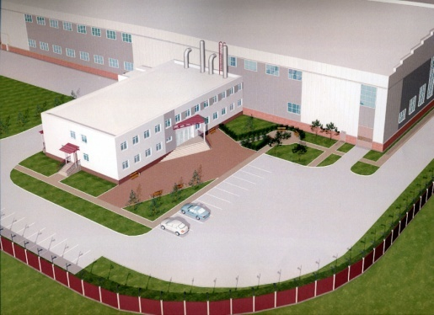
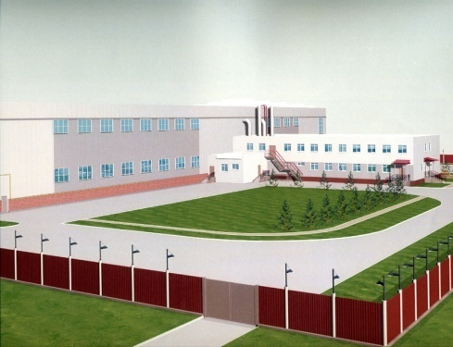
План благоустройства
Site Plan

Slide 9
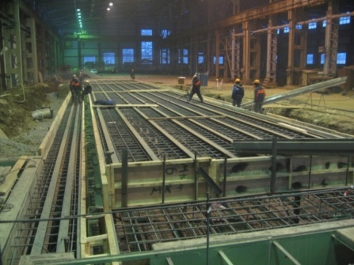
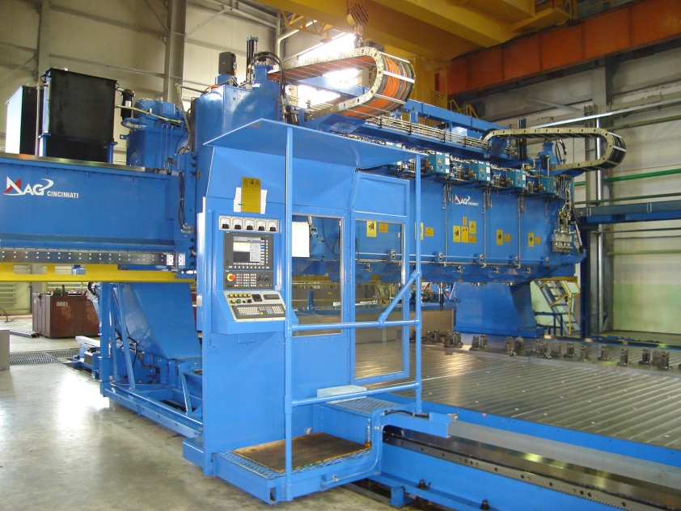
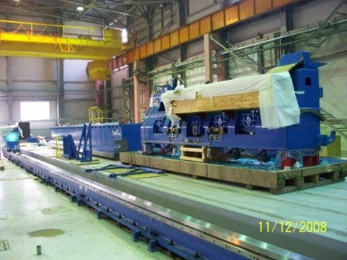
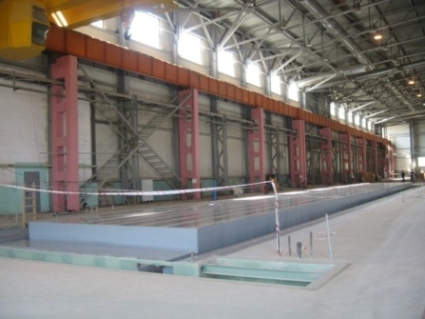
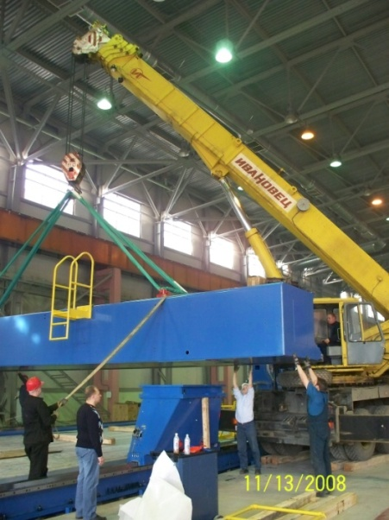
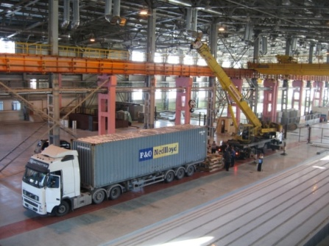
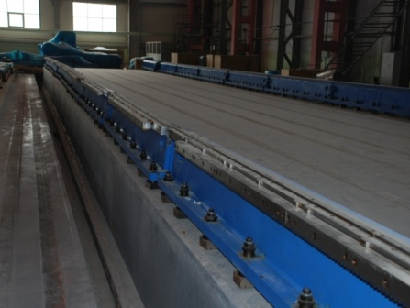
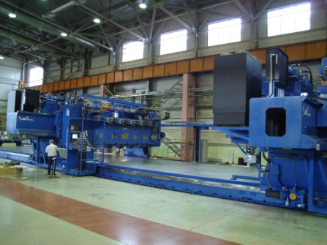
Станок для обработки титана
Machine for
Milling of Titanium
декабрь 2007
December 2007
ноябрь 2008
November 2008
апрель 2008
April 2008
CINCINNATI MACHINE
Универсальные пятишпиндельные пятиосевые копировально-фрезерные станки
Мощность - 51 кВт (68 л.с.), шпиндели 3,500 об./мин. обеспечивают высокие скорости съема материала и производительность станка. Расстояние от центра шпинделя составляет 1016 мм (40 дюймов). Данный станок производится для удовлетворения потребностей в выполнении обработки при высоких крутящих моментах и использования интегрированного решения по управлению станком для получения максимальной производительности. Два станка устанавливаются на 44 м (144 футовые) продольные рельсовые направляющие (по оси Х) с длиной перемещения по оси Х - 33 223 мм (109 футов); длина перемещения по Y составляет 3683 мм (145 дюймов); по оси Z – 711 мм (28 дюймов).
CINCINNATI MACHINE
WR Five Spindle 5-Axis Profilers
51 kW (68 HP) power and spindles with 3.500 rpm ensure high speeds of material removal and machine performance. This machine is manufactured to meet the requirements for machining at high torques and for use of integrated solution for machine control to achieve the maximum capacity. Two gantries are installed on 44 m (144 feet) longitudinal rails (X-axis) with the X-axis travel of 33 223 mm (109 feet); Y-axis travel of 3683 mm (145 inches) and Z-axis travel of 711 mm (28 inches).
ноябрь 2008
November 2008
август 2008 August 2008
октябрь 2008
October 2008
июнь 2009
June 2009

Slide 10
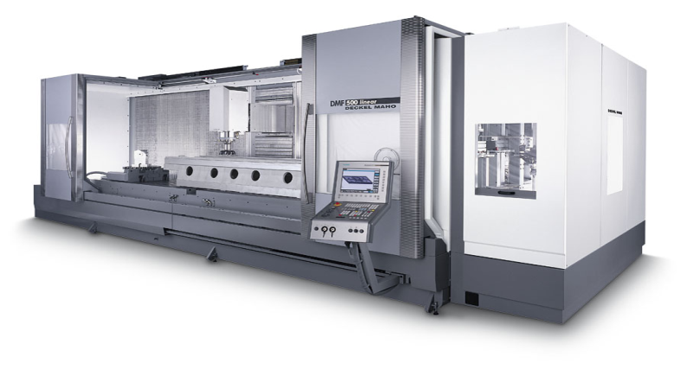
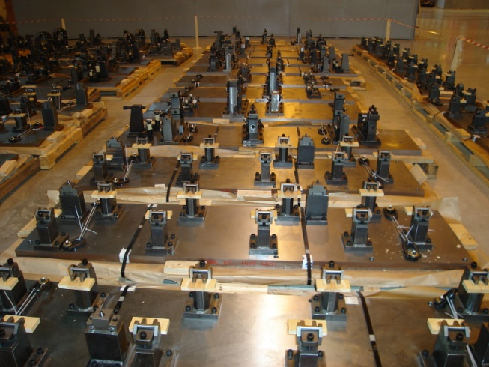
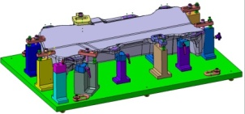
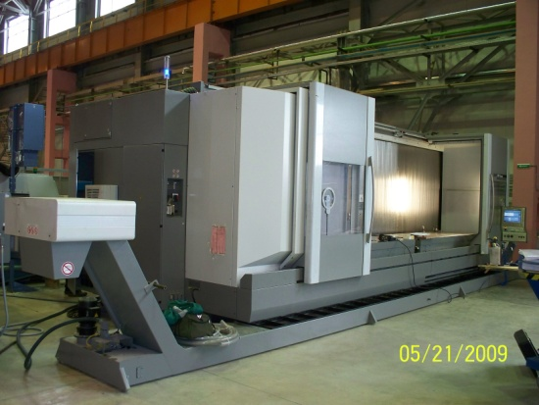
Станок для изготовления оснастки
Machine for Tooling
Fabrication
июнь 2009
June 2009
Трехосевой обрабатывающий центр
DMF-500 Linear с ЧПУ.
Данный станок обладает высокой производительностью и точностью. Достигаемая в результате большая скорость перемещения траверсы подвижной колонны – 100 м /мин. - является преимуществом, в частности, на участках обработки большой длины при перемещении по оси Х на 5,000 мм (196 дюймов). Вышеуказанное приводит к экономии времени при выполнении позиционирования. Более того, положения линейных приводов очень точные. Большое рабочее пространство обеспечивает промывку по всей длине обрабатываемого участка.
3-Axis NC Machining Center DMF -500 Linear
The machine has high performance and accuracy. The achieved traveling column speed of 100 m/min is an advantage particularly for machining of long work pieces with traverse path up to 5.000 mm (196 inches) in the X-axis. The above-mentioned feature results in time saving when positioning. Besides the linear drives position very accurately. Large working area ensures rinsing throughout the length of the machined area.
май 2009
May 2009

Slide 11
Станок для изготовления режущего инструмента
Machine for Cutting Tool Fabrication
апрель 2009
April 2009
Заточной станок модели ANCA RX7+
Разнообразие назначений охватывает широкий спектр режущих инструментов. Подходит для обработки на тяжелых режимах и перезаточки прецизионных режущих и сверлильных инструментов. Автоматическое устройство смены шлифовального круга позволяет использовать до 8 шлифовальных кругов за одну настройку. Имеется большое разнообразие крепежных и зажимных приспособлений для обрабатываемого изделия. Решения по автоматизации способствуют расширению возможности выполнения операций в автоматическом режиме. 37 кВт (49 л.с.) – максимальная мощность шпинделя.
ANCA RX7+ Grinder
Variety of applications covers a wide range of cutting tools. It is adequate for heavy duty machining and resharpening of precision cutting tools and drills. Automatic grinding wheel changer allows the use of up to 8 grinding wheels per one setting. Wide range of fixtures and clamping jaws for a work piece is available. Automation solutions contribute to enhancement of operation performance in automatic mode. 37 kW (49 HP) – spindle maximum power.
апрель 2009
April 2009

Slide 12
Контрольно-измерительная
система
Coordinate Measuring System
Leica LTD 840 - Универсальная измерительная машина для контроля геометрии детали после механической обработки.
Самая быстрая в мире технология лазерного измерения. Скорость измерения – до 1000 точек в секунду.
Самый точный счётчик абсолютных расстояний – 25 мкмм на 40 м.
Применяемое программное обеспечение Verisurf - трёхмерная программа измерений. Позволяет получать интерактивный вывод всех измерений в режиме реального времени на экран монитора
Максимальная автоматизация процесса контроля.
Портативность
Надёжная конструкция, не восприимчивая к влиянию внешней среды.
Leica LTD 840 - Wide-range coordinate measuring system for geometry inspection of machined parts.
It is the world’s fastest laser measurement technology. Measurement rate – up to 1000 points per second.
World's most accurate Absolute Distance Meter (ADM) with 25 μmm within 40m
Applied Verisurf software is a 3D measurement program. It allows to get the interactive real-time display of all measurements.
Maximum automation of the inspection process
Portability
Extremely robust housing impervious to environmental conditions

Slide 13
Участок по обработке
малогабаритных деталей
Small Cell
Фитинг
Fitting
Фитинг
Fitting
Верхний контактный
фитинг
Upper terminal
fitting
Передний фитинг
Forward fitting
Передний резервный
фитинг
Forward Back-up fitting
CINCINNATI MEGA5 - Горизонтальный мехообрабатывающий центр, спроектированный для точной механической обработки при высоких крутящихся моментах таких труднообрабатываемых материалов, как титан.
Отличительные тех. характеристики:
Возможность точной 5-сторонней высококачественной мехобработки деталей сложной формы
Скорость быстрого перемещения 60 м/мин
Время смены инструментов 2.2 сек
Устройство для высокопроизводительного удаления стружки
CINCINNATI MEGA5 – Horizontal machining center designed for precise machining of such difficult-to-cut materials as titanium at high torque.
Specification:
Possibility of precise 5-side high quality machining of complex shape parts
Fast traverse rate - 60 m/min
Tool change time - 2.2 sec.
High performance chip remover

